Slide 1
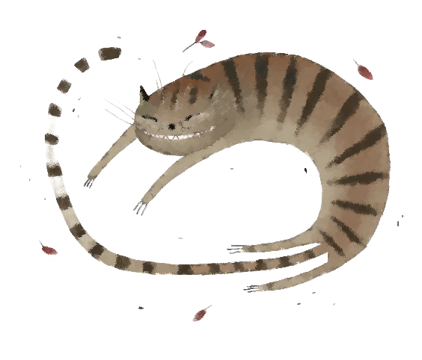
Edvard Beneš
druhý československý prezident
Na hlášeno:Rongchen Ma Markéta

Slide 2
Obsah / Contents
01.
Životopis
02.
Mládí a Studium
03.
Poitická Činnost
04.
Dílo

Slide 3
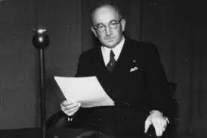
01
Životopis

Slide 4
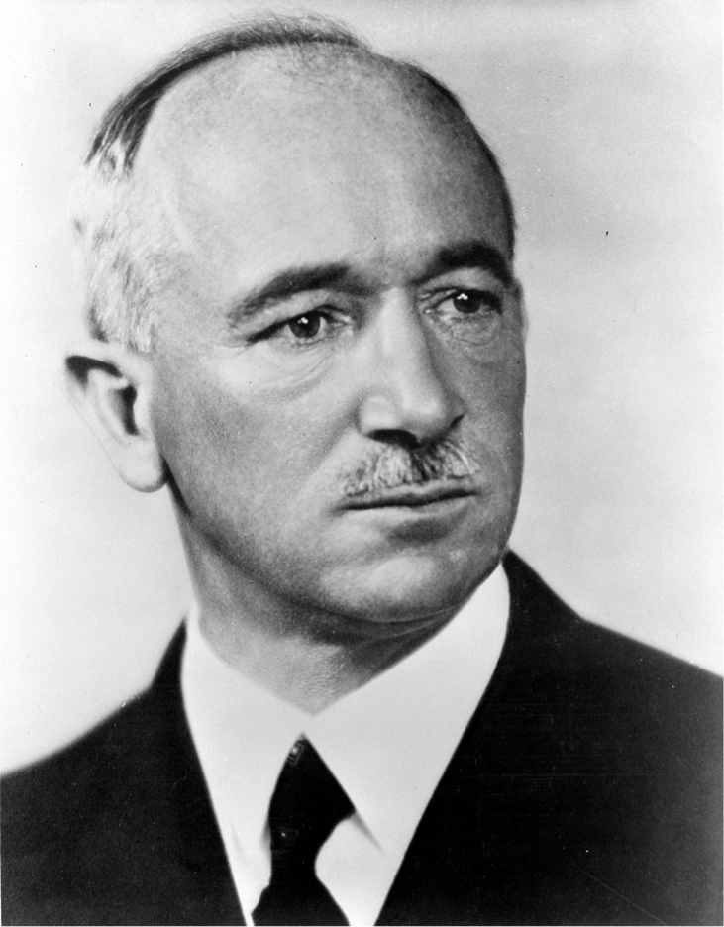
Edvard Beneš
Byl československý politik a státník, druhý česko slovenský prezident v letech 1935–1948, v letech 1935–1938 a 1945–1948. V období tzv. Druhé republiky (po Mnichovské dohodě ze dne 29. září 1938 do 15. března 1939) a následné německé okupace do května 1945 žil a politicky působil v exilu.
Notes:
Edvard Beneš (původním jménem Eduard)28. května 1884 Kožlany– 3. září 1948 Sezimovo Ústí) byl československý politik a státník, druhý československý prezident v letech 1935–1948, resp. v letech 1935–1938 a 1945–1948. V období tzv. Druhé republiky (po Mnichovské dohodě ze dne 29. září 1938 do 15. března 1939) a následné německé okupace do května 1945 žil a politicky působil v exilu. Od roku 1940 až do osvobození Československa byl mezinárodně (nejen protihitlerovskou koalicí) uznaným vrcholným představitelem československého odboje, a posléze i exilovým prezidentem republiky. Úřadujícím československým prezidentem byl opět v letech 1945–1948.

Slide 5
02
Mládí a Studium

Slide 6
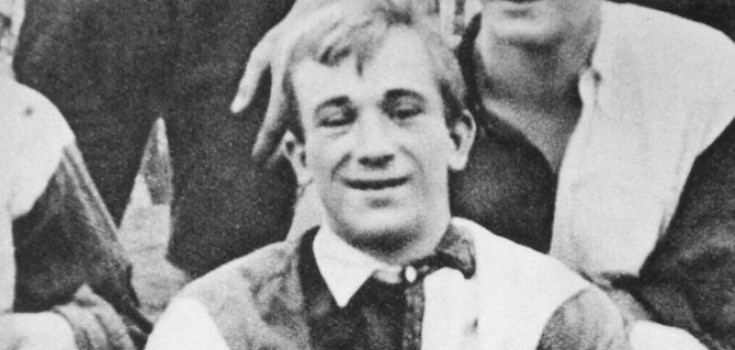
Mládí a studium
1.
V mládí studoval nejprve na Gymnáziu na Vinohradech v Praze v letech 1896–1904); bydlel tehdy v domě rodiny Oličovy, spřátelené s jeho přítelkyní a pozdější ženou Hanou Benešovou (roz. Annou Vlčkovou). Po maturitě studoval dále na Filozofické fakultě pražské Univerzity Karlo-Ferdinandovy. V letech 1901–1904 hrál am atérsky fotbal za mužstvo SKS slavia Praha.
Od roku 1904 studoval ve Francii na Sorbonně a Svobodné škole politických nauk.V Paříži se roku 1906 za snoubil se svou pozdější ženou Hanou a změnil si křestní jméno z Eduarda na Edvard.
2.
Beneš vyučoval tři roky na obchodní akademii v Praze; Od roku 1912, poté, co se habilitoval v oboru filosofie, přednášel jako docent na Filozofické fakultě Univerzity Karlo-Ferdinandovy.

Slide 7
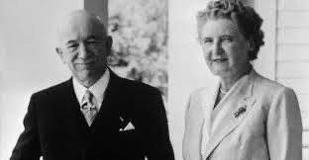
03
Politická činnost

Slide 8
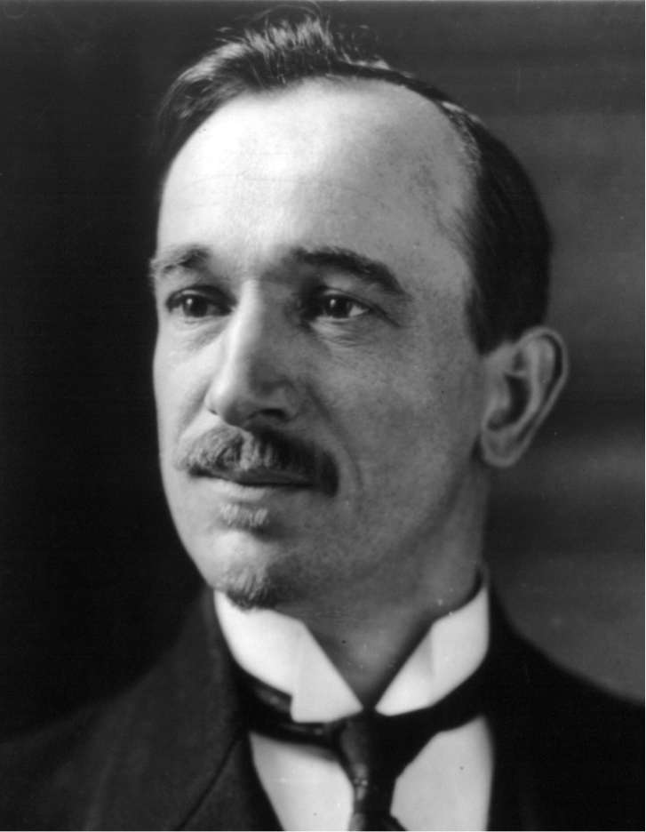
Dr. Edvard Beneš byl sice ze tří hlavních vůdců československého zahraničního odboje nejmladší, ale získal mnoho zkušeností za svého předchozího pobytu ve Francii, za několika měsíčního pobytu v Londýně a také za ročního pobytu v Německuně kolik let před válkou. I po dočasném návratu domu se věnoval dalšímu soustavnému studiu poměrů v cizině.
V roce 1916 se Edvard Beneš podílel na ustanovení Československé národní rady, v níž zastával místo generálního tajemníka.
Notes:
Společně se Štefánikem získal souhlas dohodových mocností se zakládáním československých vojenských jednotek a přispěl tak ke vzniku samostatných Československých legií ve Francii, Rusku a Itálii, které se úspěšně zapojily do bojů první světové války. Důležitým výsledkem Benešovy diplomacie bylo uznání Československé národní rady jako představitele nového státu Francií, Velkou Británií a Itálií.

Slide 9
První československá republika
Po vyhlášení svrchovanosti Československé republiky 28. října roku 1918 byl jmenován ministrem zahraničí ve vládě Karla Kramáře. Z Francie domů se však vrátil až 24. září 1919 po svých úspěšných jednáních na Pařížské mírové konferenci, kde zajistil nové hranice státu vůči Německu, Rakousku a Polsku. Během sedmidenní války s Polskem o Těšínsko v lednu 1919 nastal jeden z řídkých sporů mezi Benešem a Masarykem.
Pro pozdější zahájení jednání o smlouvě s Maďarskem pověřil dalším zastupováním Československa Slováka Štefana Osuského, mimořádného a zplnomocněného vyslance ČSR na Pařížské mírové konferenci (viz též Pařížská mírová konference, 1919), vypracováním celé smlouvy o hranicích s Maďarskem. Podepsána byla dne 4. června 1920 v paláci Velký Trianon v zámku Versailles poblíž Paříže (tzv. Trianonská smlouva).
1
2

Slide 10
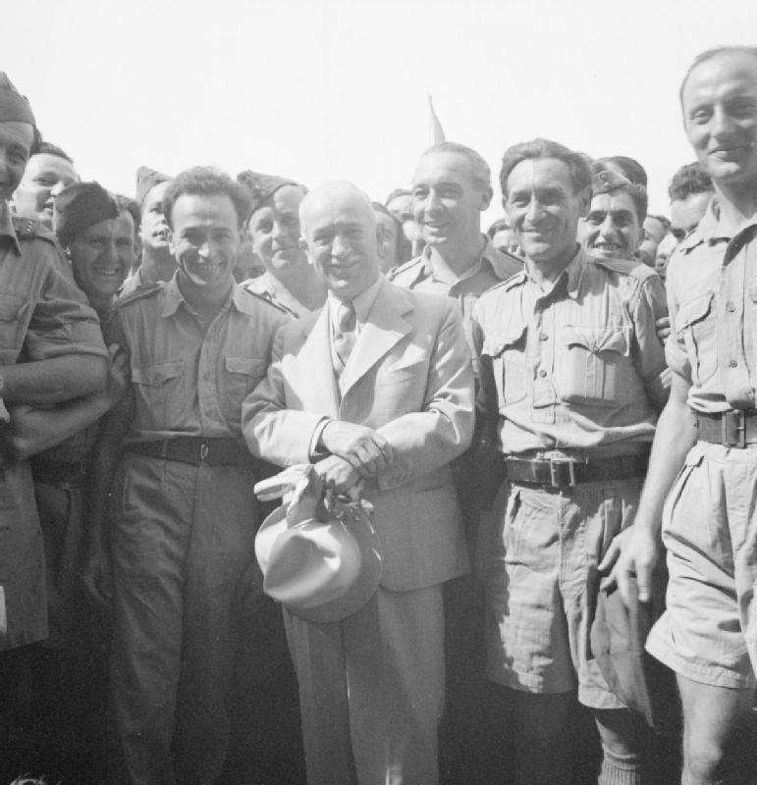
Po abdikaci T. G. Masaryka a po obtížných parlamentních jednáních byl Beneš zvolen 18. prosince 1935 druhým prezidentem Československé republiky.Pro zvolení Beneše hlasovali i někteří poslanci KSČ.

Slide 11
04. Dílo
Zahraniční politika a demokracie – Praha 1923
Naše slovanská politika – Londýn 1943
1
3
5
2
4
Světová válka a naše revoluce.
Vzpomínky a úvahy z bojů za svobodu národa. I–III – Praha 1927–1928, 1994
Od sun Němců z Československa: výbor z Pamětí, projevů a dokumentů 1940–1947.
Otázka národnostní – Praha 1909

Slide 12
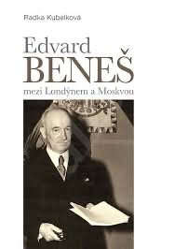
Obraz Edvarda Beneše ve filmu
2013
2018
Martin Finger a Jan Novotný
Jaroslav Kubera
2016
2020
Oldřich Kaiser
Viktor Preiss

Slide 13
Děkuji všem za sledování a poslech
Rongchen Markéta Ma

